Slide 1
Besplatan kurs Python-a za učenike Novog Pazara, Raške, Sjenice i Tutina

Slide 2
Sva pitanja na mail: sejonp2708@gmail.com
Pratite našu stranicu:
https://www.procoding.rs/besplatan-kurs-python-za-ucenike/

Slide 3
8. ČAS

Slide 4
Plan gradiva
1. instalacija Python-a,
2. interfejs IDLE,
3. tipovi promenljivih,
4. aritmetičke operacije,
5. rad sa stringovima
6. celi i realni brojevi i deljenje,
7. grananje,
8. petlja FOR
9. petlja WHILE,
10.liste,
11.rečnici

Slide 5
Iskaz if – u prevodu ako
if [uslov]:
naredba
(ako je uslov tačan onda će se izvršiti naredba)

Slide 6
Iskaz if/else
if [uslov]:
naredba 1
else:
naredba 2
(ako je uslov tačan, onda će se izvršiti naredbu 1, ukoliko nije izvršiće naredbu 2)

Slide 7
Iskaz if/elif/else
if [uslov 1]:
naredba 1
elif [uslov 2]:
naredba 2
else:
naredba 3
(ako je uslov tačan, onda će se izvršiti naredbu 1, ukoliko nije proverava se uslov 2; ukoliko je on tačan, program će izvršiti naredbu 2, ako nijedan uslov nije talan, program će izvršiti naredbu 3)

Slide 8
Logičke vrednosti
True
False
Operatori poređenja
==
!=
<=
>=
<
>

Slide 9
Logički operatori
not
and
or

Slide 10
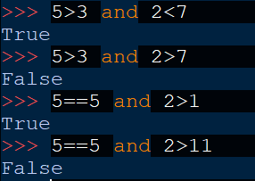
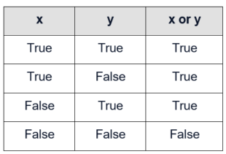
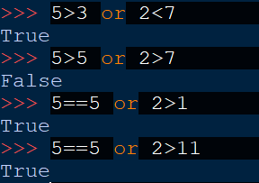
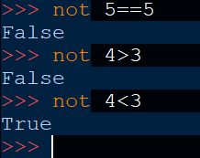
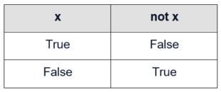
Logički operatori
Logički operatori
Imamo ukupno 3 logička operatora:
and
or
not
Operator and je logički operator čiji rezultat izvršavanja ima logičku vrednost True samo ako oba izraza sa leve i desne strane operatora and imaju logičku vrednost True. Inače, rezultat izvršavanja ima logičku vrednost False. Ovo možemo predstaviti sledećom tabelom:

Slide 11
Zadatak br. 1
Napisati program koji od korisnika traži da unese neku reč i neko slovo, pa zatim proverava da li napisana reč ima traženo slovo.

Slide 12
Zadatak br. 2
Napisati program koji ispisuje da li je učenik vukovac ili ne tako što od učenika traži da sa odgovorima da ili ne unese da li u svih 8 razreda ima skroz odličan uspeh i da li ima osvojeno mesto na takmičenjima..

Slide 13
Zadatak br. 3
Napisati program koji ispisuje da li će učenik dobiti popust na autobusku kartu u zavisnosti od toga da li ima đačku knjižicu ili karticu firme prevoznika za popust.

Slide 14
PETLJA FOR
print(“Zdravo”)
print(“Zdravo”)
print(“Zdravo”)
print(“Zdravo”)
print(“Zdravo”)
-----------------------------------------------
for i in range(5): # ponovi 5 puta:
print(“Zdravo”)

Slide 15
Zadatak br. 4
Napisati program koji će pet puta prikazati tekst „Naučiću da programiram u Pajtonu“

Slide 16
for i in range(1,11,2): # 1 je početna vrednost,
print(i) #11 je krajnja vrednost+1
# 2 je korak štampanja

Slide 17
Zadatak br. 5
Napisati program koji će prikazati brojeve od 4 do 20 a potom od 20 do 4.

Slide 18
Zadatak br. 6
Napisati program koji će prikazati svaki drugi broj od 3 do 50.

Slide 19
Zadatak br. 7
Napisati program koji će prikazati neko ime u obrnutom redosledu slova.

Slide 20
Zadatak br. 8
Napisati program koji će prikazati samo brojeve koji su deljivi sa 5 u opsegu od 3 do 60 (uključujući 60).

Slide 21
Zadatak br. 9
Napisati program koji će izračunati sumu brojeva od 1 do 100.

Slide 22
Zadatak br. 10
Napisati program koji će izračunati proizvod parnih brojeva koji su deljivi sa 3 a nalaze se u opsegu od 4 do 50.

